Slide 1
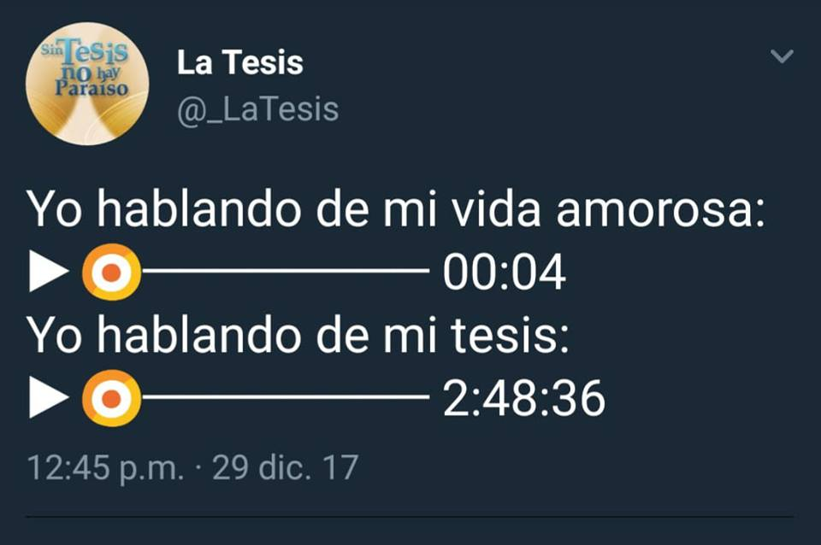
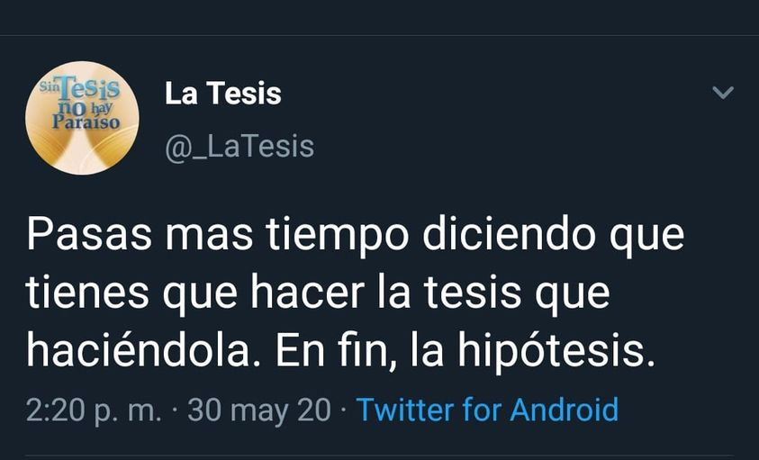
Entre lo conclusivo y lo iniciático: la (re)escritura de trabajos finales de grado en las carreras de Comunicación Social y Letras Modernas de la Universidad Nacional de Córdoba
Becario doctoral. Esp. Mauro Orellana. FCC. UNC
Director. Dr. Federico Navarro. Universidad de O’Higgins
Codirectora. Dra. Vanina Papalini. CONICET, FCC, UNC
Introducción
Uno de los problemas con la obtención del título de grado es la dilación entre la finalización del cursado y la entrega del trabajo final. Intervienen muchos factores (económicos, sociales, laborales, familiares, etc.), entre los cuales el dominio del género tesina constituye, en general, un obstáculo.
La tesina (o trabajo final) constituye un nuevo género de escritura para los y las estudiante. Deben dar cuenta de un “saber hacer” que en general no fue objeto de enseñanza. Asumen un posicionamiento enunciativo distinto de lector a autor, es otras palabras, la construcción de ellos y ellas como productores/as de conocimientos.
Preguntas iniciales de la investigación
En la investigación procuramos indagar el proceso de escritura que realizan los y las estudiantes de la carrera de Comunicación Social y Letras Modernas durante la realización de la tesina. Para ello realizamos sucesivas entrevistas para identificar qué estrategias despliegan en las distintas etapas de la escritura. A su vez, el estudio se articula con el análisis de los distintos borradores producidos por los y las estudiantes con el objetivo de analizar de qué forma, en las reformulaciones realizadas, logran cumplir con las convenciones genéricas solicitadas
Objetivos de la investigación
Objetivos generales
Conocer las dificultades asociadas a la escritura del trabajo final/tesina de licenciaturas en ciencias sociales y humanas.
Objetivos específicos
Analizar las operaciones de reformulación desarrolladas por los estudiantes en los distintos borradores de su trabajo final.
Comprender las dificultades que se presentan en relación con las trayectorias de escritura académica durante la formación de grado.
Analizar los comentarios escritos realizados por los profesores a los borradores de los estudiantes e identificar su función.
Comparar las variaciones existentes al respecto en los dos casos analizados.
Metodología
Se utilizan herramientas etnográficas para la indagación de las prácticas de escritura realizadas por estudiantes en proceso de realización del trabajo final y se seleccionan categorías del análisis del discurso con el propósito de abordar los borradores que confecciona cada tesista. Se establece una articulación interdisciplinaria para comprender la complejidad del objeto de nuestra investigación.

